Slide 1


LE SOLEIL BRILLE POUR TOUT LE MONDE

Slide 2
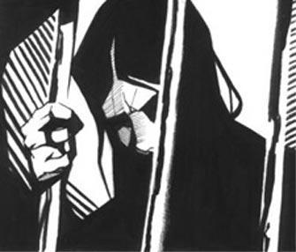
IL NE BRILLE PAS DANS LES PRISIONS

Slide 3
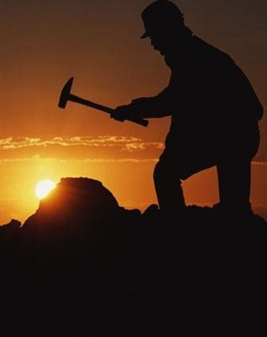
IL NE BRILLE PAS POUR CEUX QUI TREVAILLENT DANS LA MINE

Slide 4
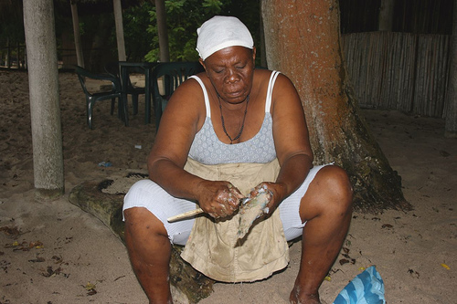
CEUX QUI ÉCAILLENT LE POISSON

Slide 5
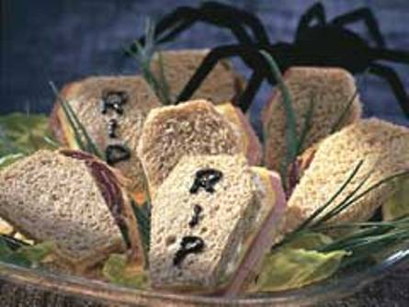
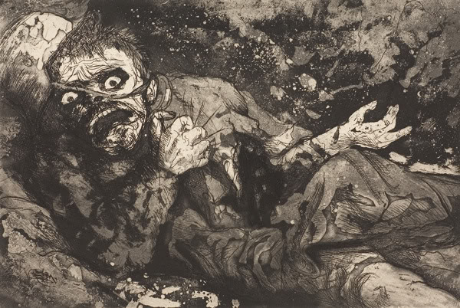
CEUX QUI MANGENT LA MAUVAIS VIANDE

Slide 6
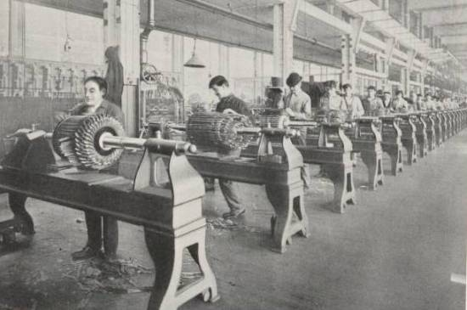
CEUX QUI PASSENT LEUR VACANCES DANS LES USINES

Slide 7

CEUX QUE NE SAVENT PAS ÇE QU´IL FAUT DIRE

Slide 8
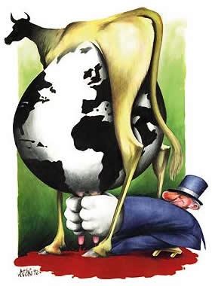
CEUX QUI TRAIENT LES VACHES ET NE BOIVENT PAS LE LAIT

Slide 9
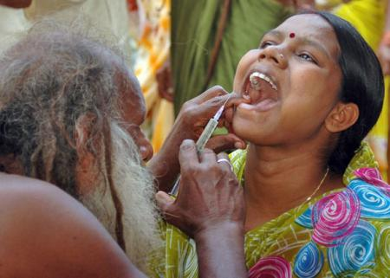
CEUX QU‘ON N‘ENDORT PAS CHEZ LE DENTISTE

Slide 10
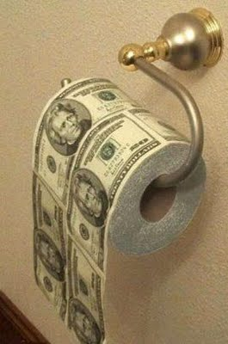
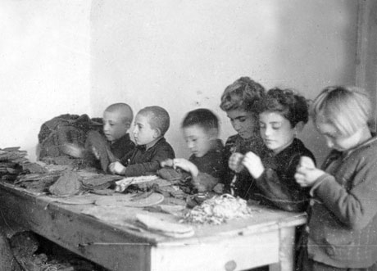
CEUX QUI FABRIQUENT DANS LES CAVES LES STYLOS AVEC LESQUELS D´AUTRES ÉCRIRONT EN PLAIN AIR QUE TOUT VA POUR LE MIEUX

Slide 11
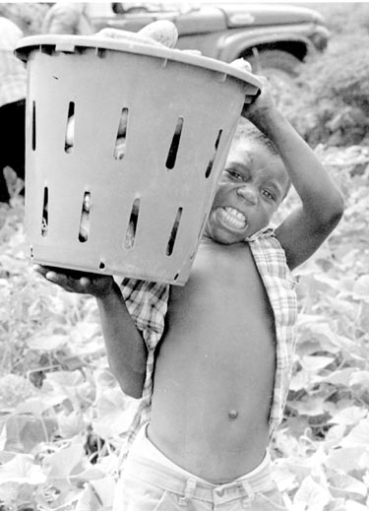
CEUX QUI ONT DU TRAVAIL

Slide 12
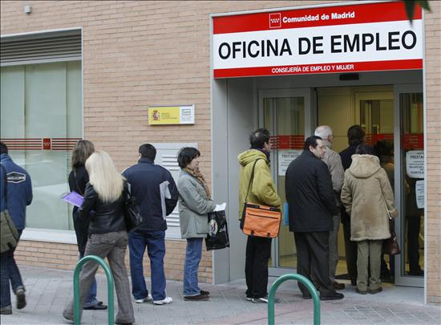
CEUX QUI EN CHERCHENT

Slide 13
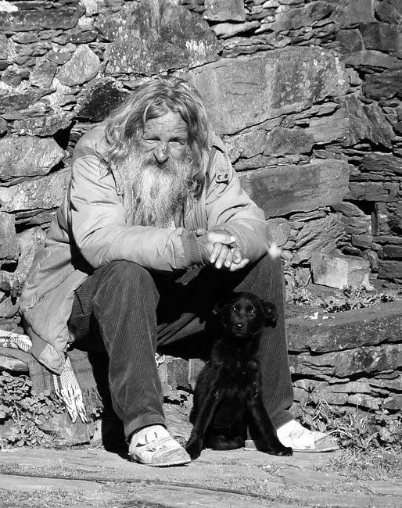
CEUX QUI N´ONT PAS

Slide 14
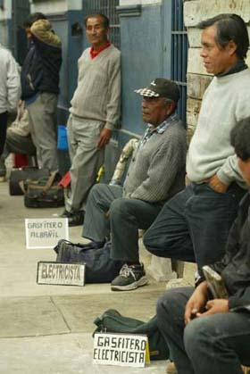
CEUX QUI N´EN CHERCHENT PAS

Slide 15

CEUX QUI ONT LE PAIN QUOIDIEN RELATIVEMENT HEBDOMADAIRE

Slide 16
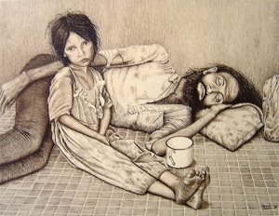
CEUX QUI L´HIVER SE CHAUFFENT DANS LES ÉGLISES

Slide 17
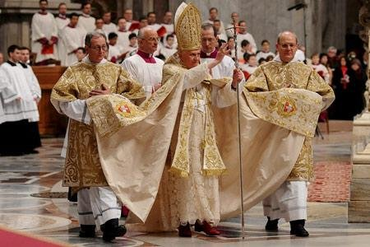
CEUX QUI LE SUISSE ENVOIE SE CHAUFFER DEHORS

Slide 18
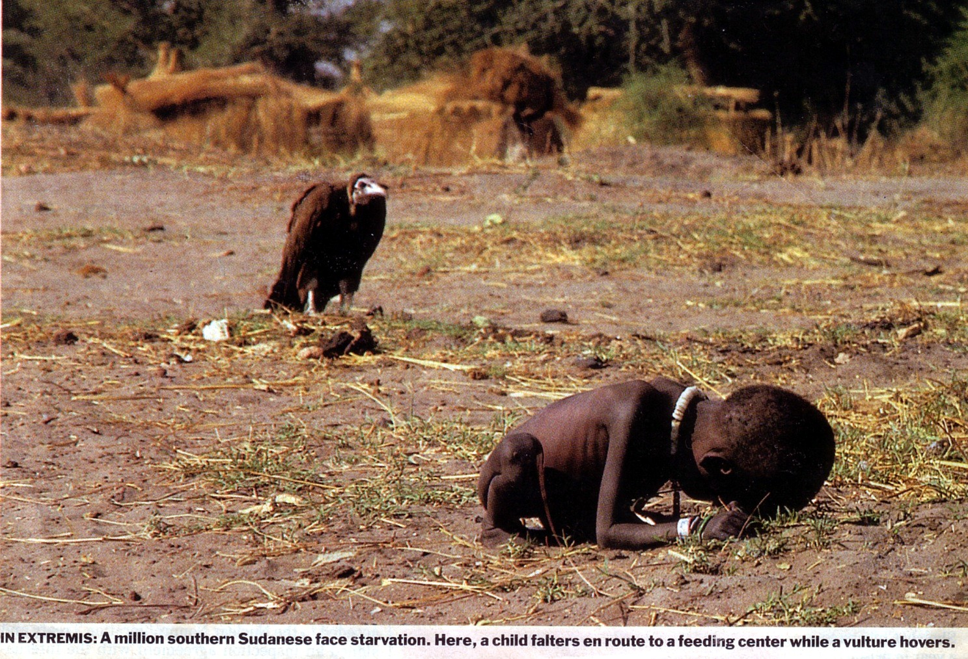
CEUX QUI VOUDRAIENT MANGER POUR VIVRE

Slide 19
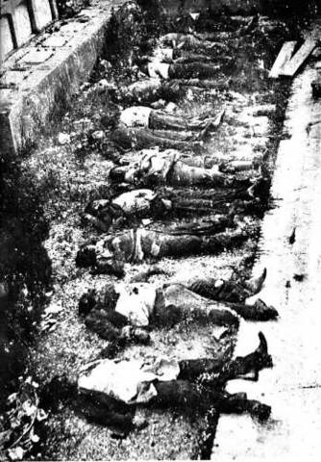
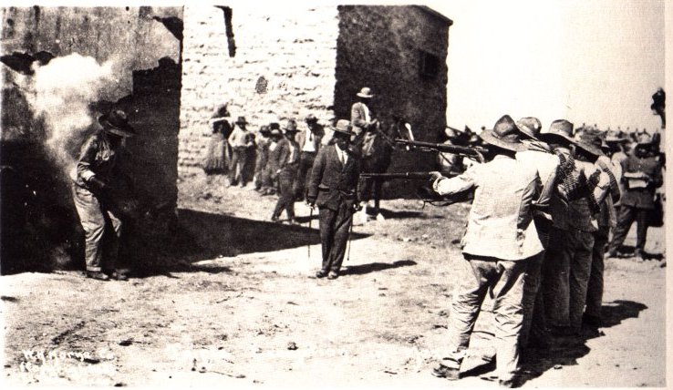
CEUX QU´ON FAIT SORTIR DES RANGS AU HASARD ET QU´ON FUSILLE

Slide 20
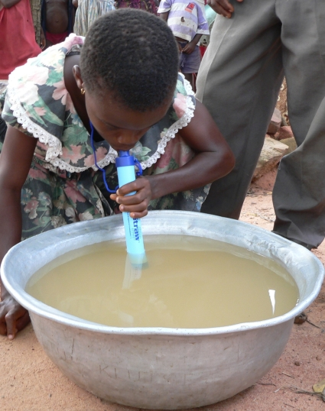
CEUX QUI N´ONT PAS L´EAU COURANTE

Slide 21
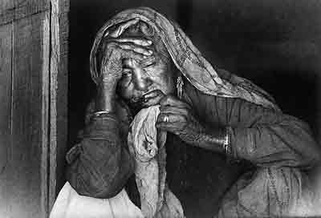
CEUX QUI VIEILLISSENT PLUS VITE QUE LES AUTRES

Slide 22
CEUX QUI CRÈVENT D´ENNUI LE DIMANCHE APRÉS-MIDI PARCE QU´ILS VOIENT VENIR LE LUNDI ET LE MARDI ET LE MERCREDI ET LE JEUDI ET LE VENDREDI ET LE SAMEDI ET LE DIMANCHE APRÈS-MIDI…

Slide 23


